Slide 1
Лекция 26
Проблема сознания
в философии и науке
Голенков Сергей Иванович
профессор, доктор философских наук

Slide 2
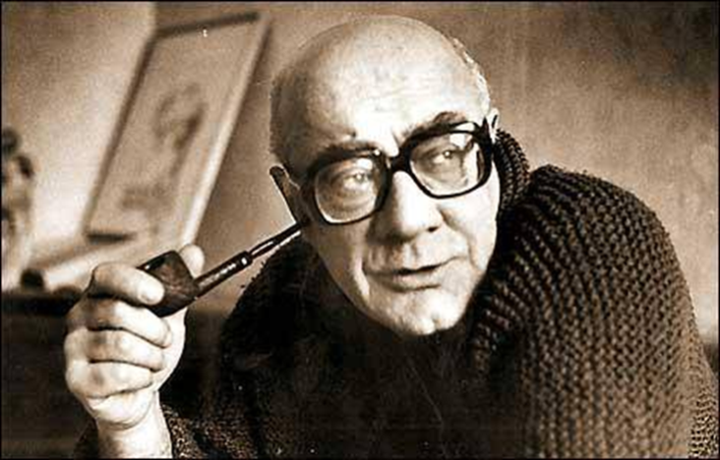
ПРОБЛЕМА СОЗНАНИЯ
МЕРАБ МАМАРДАШВИЛИ
1930–1990 гг.
Советский философ
«Сознание – это парадоксальность, к которой невозможно привыкнуть»
2

Slide 3
ФИЛОСОФИЯ О СОЗНАНИИ
Как возможно сознание?
При каких условиях сознание существует?
3

Slide 4
НАУКА О СОЗНАНИИ
Что такое сознание, мышление, разум?
Как сознание (разум, мышление) связаны с мозгом и психикой человека?
4

Slide 5
ВАРИАНТЫ ПОДХОДОВ К ИЗУЧЕНИЮ СОЗНАНИЯ
СОЗНАНИЕ СУЩЕСТВУЕТ, это особый идеальный феномен, существующий в человеческом обществе
СОЗНАНИЕ НЕ СУЩЕСТВУЕТ как особый феномен, это состояние мозга, или нервной системы, или психики отдельного человека
5

Slide 6
ТРУДНОСТИ ИССЛЕДОВАНИЯ СОЗНАНИЯ
Сознание нельзя представить ни в виде понятия, ни в виде реального явления
Невозможно представить в виде реального объекта, предмета, поскольку оно неотделимо от изучающего субъекта
Сознание не поддается объективации, опредмечиванию
6

Slide 7
СУБЪЕКТ И ОБЪЕКТ ПОЗНАНИЯ
Субъект – это носитель познания (исследователь)
Объект – это то, что противостоит субъекту в процессе познания; то, на что познание направлено
7

Slide 8
НЕВОЗМОЖНОСТЬ ОБЪЕКТИВИРОВАНИЯ
Если разделения в познании на субъект (сознание) и объект (то, что противостоит сознанию) не происходит, то теоретики говорят нечто (в нашем случае сознание) не поддается объективации, опредмечиванию
8

Slide 9
ПРОБЛЕМА КВАЛИА
Невозможность объективного анализа субъективного индивидуального опыта человека
Квалиа - термин, используемый в философии сознания, для обозначения сенсорных, чувственных явлений любого рода.
9

Slide 10
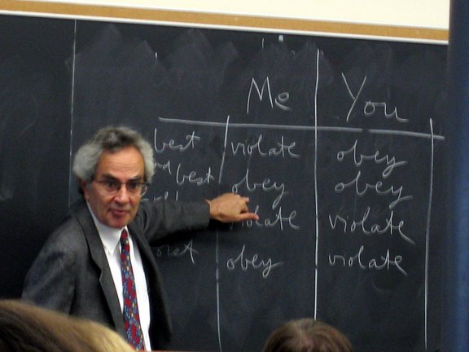
ПРОБЛЕМА КВАЛИА
ТОМАС НАГЕЛЬ
Американский философ
«Каково быть летучей мышью?» («What Is It Like to Be a Bat?»),1974 г.
http://en.wikipedia.org/wiki/Image:Thomas_Nagel_teaching_Ethics.JPG
10

Slide 11
ПРОБЛЕМА КВАЛИА
Квалиа – уникальный комплекс ощущений, образов, представлений, сопровождающие любые интенций, восприятия, переживания и эмоциональные состояния человека, и составляющие индивидуальное содержание его субъективного опыта
11

Slide 12
ПРОБЛЕМА ЭКРАНИРОВАНИЯ СОЗНАНИЯ
Всякий процесс размышления, всякая мысль имеют предмет
Акт мышления, сознания состоялся и исчез
«Механизм» процесса сознания всегда экранирован содержанием сознания
12

Slide 13
ГРАНИЦЫ ЧЕЛОВЕЧЕСКОГО ПОЗНАНИЯ
Существуют или не существуют для человеческого познания границы, которые наука принципиально преодолеть не может?
13

